Slide 1
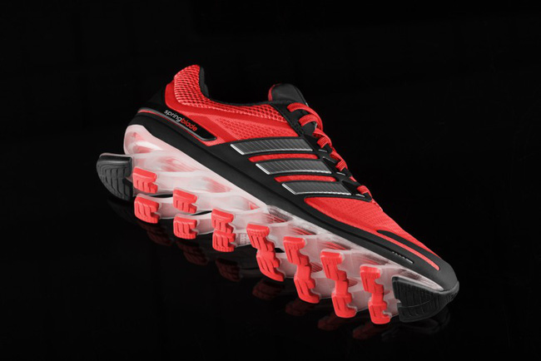
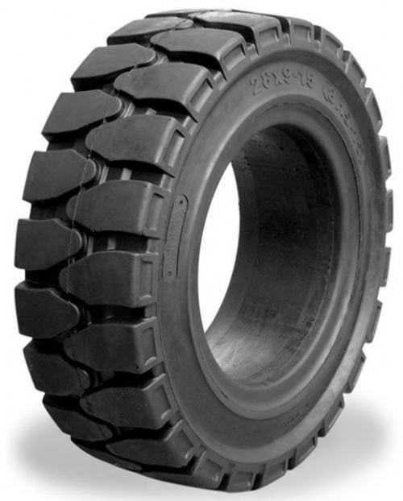
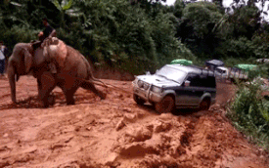

Slide 2

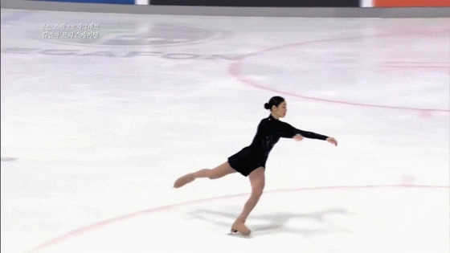
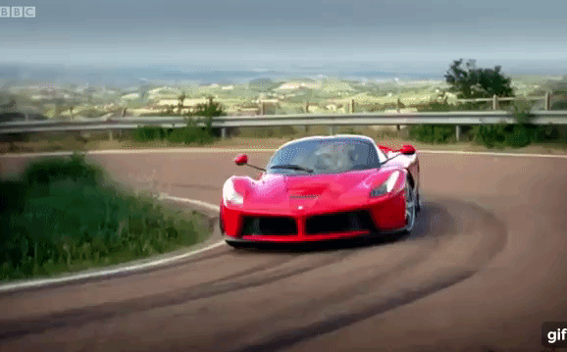

TIẾT 31 - BÀI 13:
LỰC MA SÁT

Slide 3


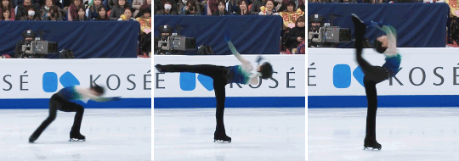
TIẾT 31 - BÀI 13:LỰC MA SÁT
I. LỰC MA SÁT TRƯỢT
1. Sự xuất hiện lực ma sát trượt.
v
A
F_{mst}
- Lực ma sát trượt xuất hiện ở mặt tiếp xúc khi vật chuyển động trượt trên bề mặt của vật khác và gây cản trở chuyển động của vật.

Slide 4
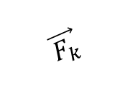
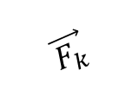



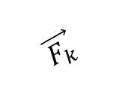
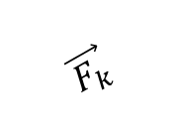

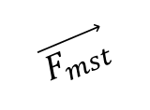
Điểm đặt
Phương
Chiều
Độ lớn
2. Đặc điểm của lực ma sát trượt
$$\vec{F_{k}}$$
$$\vec{F_{k}}$$
$$\vec{F_{k}}$$
$$\vec{F_{k}}$$
Chiều chuyển động
$$\vec{F_{k}}$$
$$\vec{F_{k}}$$
$$\vec{F_{mst}}$$
Chiều chuyển động
$$\vec{F_{mst}}$$
$$\vec{F_{mst}}$$
Chiều chuyển động

Slide 5

TIẾT 31 - BÀI 13:LỰC MA SÁT
I. LỰC MA SÁT TRƯỢT
1. Sự xuất hiện lực ma sát trượt.
v
F_{mst}
A
2. Đặc điểm của lực ma sát trượt.
a. Điểm đặt: Tại vật, ngay phần tiếp xúc giữa hai vật.
b. Phương – chiều: Cùng phương, ngược chiều với vecto vận tốc của vật.
c. Độ lớn:
Đo độ lớn của lực ma sát trượt như thế nào?

Slide 6
Đo độ lớn của lực ma sát trượt như thế nào?
Kéo vật gần như chuyển động thẳng đều
F_{k}
A

Slide 7

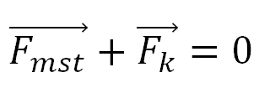
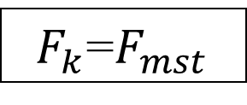
Khi đó, những lực tác dụng lên vật là:
N
F_{k}
F_{mst}
A
P
Vì vật chuyển động thẳng đều nên a=0
$F_{k}$=$F_{mst}$

Slide 8
TIẾT 31 - BÀI 13:LỰC MA SÁT
I. LỰC MA SÁT TRƯỢT
1. Sự xuất hiện lực ma sát trượt.
v
F_{mst}
A
2. Đặc điểm của lực ma sát trượt.
a. Điểm đặt: Tại vật, ngay phần tiếp xúc giữa hai vật.
b. Phương – chiều: Cùng phương, ngược chiều với vecto vận tốc của vật.
c. Độ lớn:
F_{đh}
F_{mst}
A
Độ lớn lực kéo (trên lực kế) bằng độ lớn lực ma sát trượt.

Slide 9
TIẾT 31 - BÀI 13:LỰC MA SÁT
Độ lớn của lực ma sát trượt phụ thuộc những yếu tố nào ?
Giả thuyết
Tốc độ của vật
v
Fmst
Áp lực lên bề mặt tiếp xúc
Diện tích tiếp xúc
N
Vật liệu, tình trạng của hai mặt tiếp xúc

Slide 10
TIẾT 31 - BÀI 13:LỰC MA SÁT
Diện tích tiếp xúc
A
A
→
F_{mst} không phụ thuộc diện tích tiếp xúc

Slide 11
TIẾT 31 - BÀI 13:LỰC MA SÁT
Tốc độ của vật.
A
v lớn
A
v nhỏ
→
F_{mst} không phụ thuộc tốc độ của vật

Slide 12
TIẾT 31 - BÀI 13:LỰC MA SÁT
Áp lực lên bề mặt tiếp xúc.
A
Quả nặng
A
→
F_{mst} tỉ lệ với áp lực lên mặt tiếp xúc

Slide 13

TIẾT 31 - BÀI 13:LỰC MA SÁT
Vật liệu của bề mặt tiếp xúc.
A
A
→
F_{mst} phụ thuộc vào vật liệu

Slide 14
TIẾT 31 - BÀI 13:LỰC MA SÁT
Tình trạng của bề mặt tiếp xúc.
A
A
→
F_{mst} phụ thuộc vào tình trạng bề mặt tiếp xúc.

Slide 15
TIẾT 31 - BÀI 13:LỰC MA SÁT
I. LỰC MA SÁT TRƯỢT
1. Sự xuất hiện lực ma sát trượt.
v
F_{mst}
A
2. Đặc điểm của lực ma sát trượt.
a. Điểm đặt: Tại vật, ngay phần tiếp xúc giữa hai vật.
b. Phương – chiều: Cùng phương, ngược chiều với vecto vận tốc của vật.
c. Độ lớn:
- Không phụ thuộc vào diện tích tiếp xúc và tốc độ của vật.
- Tỉ lệ với độ lớn của áp lực.
- Phụ thuộc vào vật liệu và tình trạng của hai mặt tiếp xúc.

Slide 16
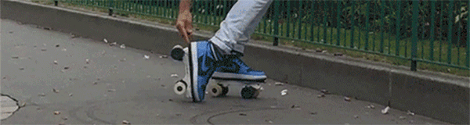
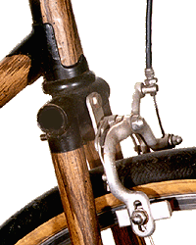
TIẾT 31 - BÀI 13:LỰC MA SÁT
I. LỰC MA SÁT TRƯỢT
F_{mst}
=μ_{t} .N
Biểu thức độ lớn:
Trong đó:
+ μ_{t} là hệ số ma sát trượt, phụ thuộc vào chất liệu và tình trạng của hai mặt tiếp xúc của vật.
+ N là áp lực tác dụng lên mặt tiếp xúc (N).

Slide 17
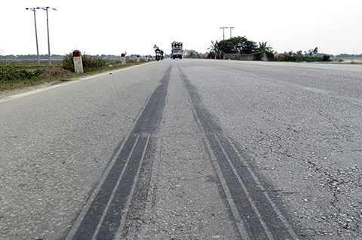
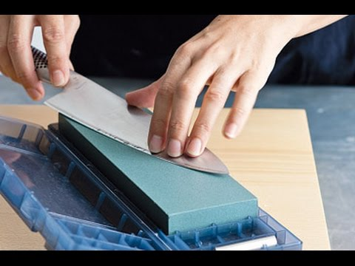
TIẾT 31 - BÀI 13:LỰC MA SÁT
MA SÁT TRƯỢT CÓ LỢI HAY CÓ HẠI?
Phanh xe để giảm tốc độ.
Mài nhẵn các dụng cụ

Slide 18
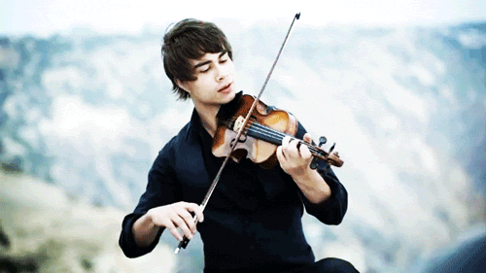
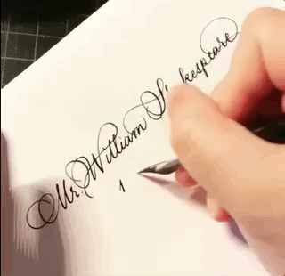
TIẾT 31 - BÀI 13:LỰC MA SÁT
MA SÁT TRƯỢT CÓ LỢI HAY CÓ HẠI?
Tiếng đàn violin
Viết chữ, viết bảng.

Slide 19
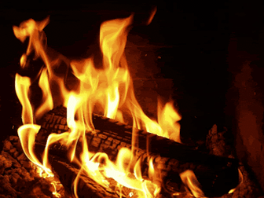

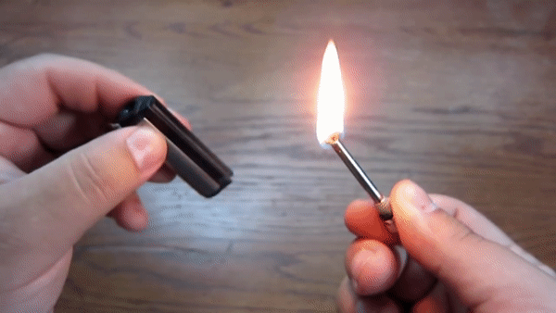
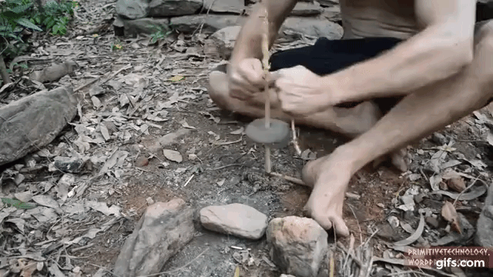
TIẾT 31 - BÀI 13:LỰC MA SÁT
MA SÁT TRƯỢT CÓ LỢI HAY CÓ HẠI?
Tạo ra lửa

Slide 20
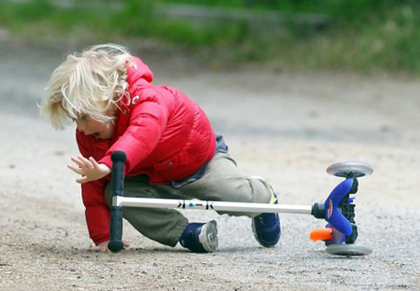
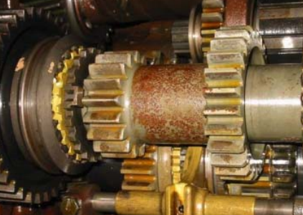
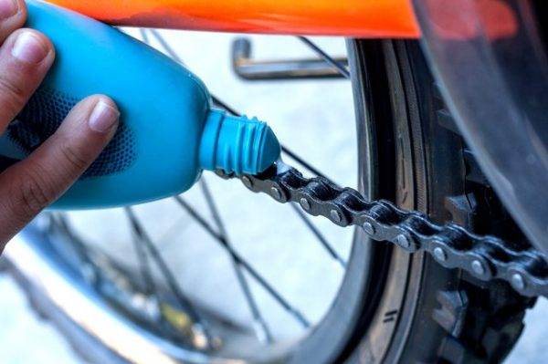
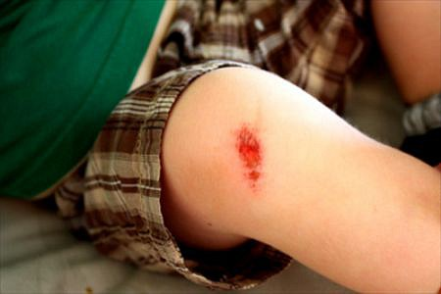
TIẾT 31 - BÀI 13:LỰC MA SÁT
MA SÁT TRƯỢT CÓ LỢI HAY CÓ HẠI?

Slide 21
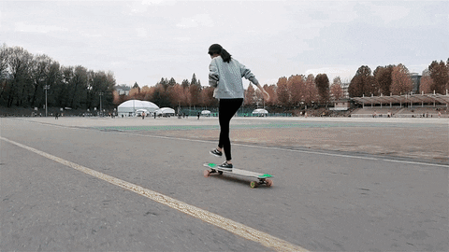
TIẾT 31 - BÀI 13:LỰC MA SÁT
II. LỰC MA SÁT LĂN.

Slide 22
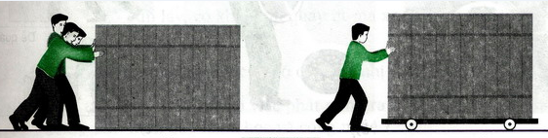
TIẾT 31 - BÀI 13:LỰC MA SÁT
II. LỰC MA SÁT LĂN.
V
F_{msl}
Lực ma sát lăn xuất hiện khi vật lăn trên mặt một vật khác và gây cản trở chuyển động lăn của vật.
Lực ma sát lăn có hệ số ma sát nhỏ hơn rất nhiều lần so với lực ma sát trượt.

Slide 23


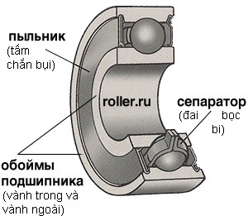
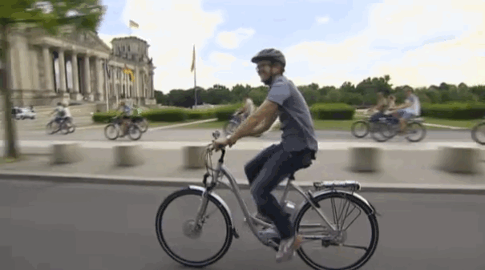
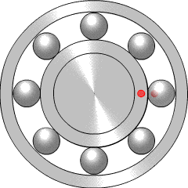
TIẾT 31 - BÀI 13:LỰC MA SÁT
II. LỰC MA SÁT LĂN.

Slide 24

TIẾT 31 - BÀI 13:LỰC MA SÁT
II. LỰC MA SÁT NGHỈ.
V = 0
Lực ma sát nghỉ xuất hiện tại mặt tiếp xúc khi vật đang đứng yên chịu tác dụng của ngoại lực để cản trở xu hướng chuyển động của vật.

Slide 25
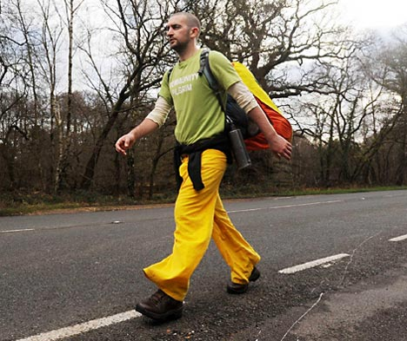
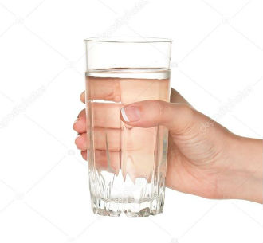
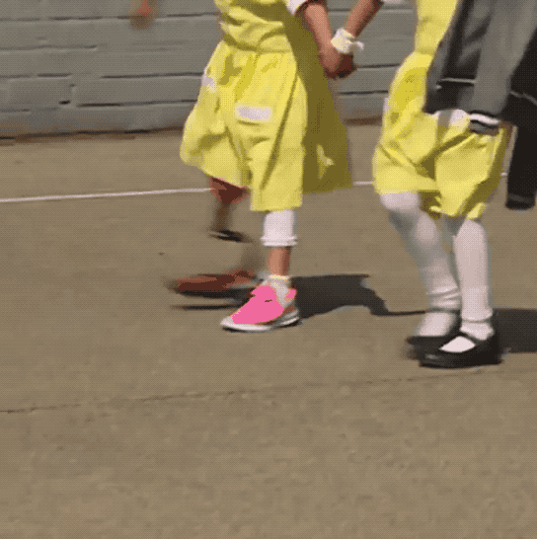

TIẾT 31 - BÀI 13:LỰC MA SÁT
II. LỰC MA SÁT NGHỈ.
v
F_{msn}
F’_{msn}
Lực ma sát nghỉ đóng vai trò lực phát động.

Slide 26
TIẾT 31 - BÀI 13:LỰC MA SÁT
BÀI TẬP CỦNG CỐ
Câu 1: Một vật lúc đầu nằm trên một mặt phẳng nằm ngang, nhám. Sau khi được truyền một vận tốc đầu, vật chuyển động chậm dần vì chịu tác dụng của
A. phản lực
B. lực ma sát
B. lực ma sát
C. trọng lực
D. quán tính

Slide 27
TIẾT 31 - BÀI 13:LỰC MA SÁT
Câu 2: Điều gì sẽ xảy ra đối với hệ số ma sát trượt giữa hai mặt tiếp xúc nếu áp lực của vật lên mặt xúc tăng lên?
A. Tăng lên
B. Không thay đổi
C. Giảm đi
D. Không biết rõ

Slide 28
TIẾT 31 - BÀI 13:LỰC MA SÁT
Câu 3: Công thức của lực ma sát trượt là
A.
B.
C.
D.

Slide 29
TIẾT 31 - BÀI 13:LỰC MA SÁT
Câu 4: Một khối gỗ có khối lượng 500g đang trượt trên một mặt phẳng nằm ngang. Biết hệ số ma sát trượt là 0,3 và gia tốc rơi tự do g = 10 m/s². Lực ma sát trượt giữa hai mặt tiếp xúc bằng
A. 15 N
B. 30 N
C. 1,5 N
D. 150 N

Slide 30
TIẾT 31 - BÀI 13:LỰC MA SÁT
Câu 5: Một vật có khối lượng m = 1kg trượt không vận tốc ban đầu trên mặt phẳng nghiêng, có góc nghiêng α = 30⁰ so với phương ngang, hệ số ma sát trượt μ_{t} =0,05. lấy g =10 m/s²
a. Tính lực ma sát trượt.
b. Tính gia tốc chuyển động của vật.
N
F_{mst}
P₁
α
P₂
P
Hướng dẫn
a. F_{mst} = μ_{t}mg.cos α = 0,25 N
b.

